Slide 1

送孟浩然之广陵
人教版小学语文
四年级上册
李白
主讲人：** 单位名称：****

Slide 2
目
录
01
课文导读
02
字词乐园
03
课文详解
04
随堂练习

Slide 3
01
课文导读
  添加相关标题文字添加相关标题文字相关标题文字
  添加相关标题文字添加相关标题文字相关标题文字

Slide 4
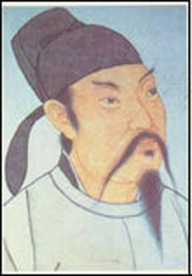
李白（公元701--762年），字太白，号青莲居士，是唐代伟大的浪漫主义诗人，被后人誉为“诗仙”。存世诗文千余篇，代表作有《蜀道难》《行路难》《梦游天姥吟留别》《将进酒》等诗篇，有《李太白集》传世。
作者简介

Slide 5

黄鹤楼送孟浩然之广陵
（唐）李白
故 人 ︱西 辞 ︱黄 鹤 楼，
烟 花 ︱三 月 ︱下 扬 州。
孤 帆 ︱远 影︱ 碧 空 尽，
唯 见 ︱长 江 ︱天 际 流。

Slide 6
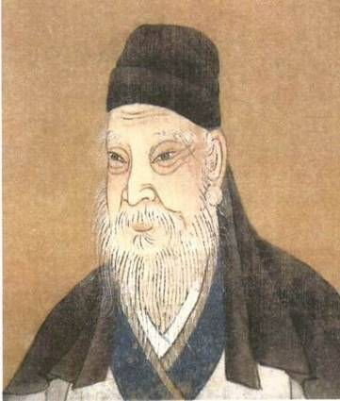
孟浩然是唐代著名的 诗人，他和李白是好朋友。
广陵是现在的江苏省扬州市。“之”是“去”的意思。
公元726年，李白在黄鹤楼送孟浩然去扬州，写了这首诗。
创作背景

Slide 7
02
字词乐园
  添加相关标题文字添加相关标题文字相关标题文字
  添加相关标题文字添加相关标题文字相关标题文字

Slide 8
字词乐园
我会写
hè
结构：左右结构。
偏旁：鸟字旁。
鹤
组词：黄鹤楼 白鹤

Slide 9
字词乐园
我会写
mèng
结构：上下结构
偏旁：皿字底
孟
组词：姓孟 孟浩然

Slide 10
字词乐园
我会写
hào
结构：左右结构。
偏旁：三点水
浩
组词：浩荡 浩大

Slide 11
字词乐园
我会写
zhī
结构：独体字
之
组词：之前 之后

Slide 12
字词乐园
我会写
líng
结构：左右结构
偏旁：双耳刀
陵
组词：广陵 丘陵

Slide 13
字词乐园
我会写
yǐng
结构：左右结构
偏旁：三撇
影
组词：影子 电影

Slide 14
字词乐园
我会写
bì
结构：上下结构
偏旁：石字底
碧
组词：碧绿 碧波

Slide 15
字词乐园
我会写
wéi
结构：左中右结构
偏旁：口字旁
唯
组词：唯一 唯独

Slide 16
字词乐园
理解词语
“故人”就是“老朋友”，指孟浩然。
“辞”就是“辞别”，黄鹤楼在扬州的西方，所以说“西辞”。
“下”是顺流直下，可见船走得很快。

Slide 17
字词乐园
理解词语
“烟花”，阴历三月是春天最好的时节。春天百花盛开，田野上常有迷迷蒙蒙的雾气，古人称为“烟花”。
“碧空”就是湛蓝的天空。
“天际”是天边。

Slide 18
03
课文详解
  添加相关标题文字添加相关标题文字相关标题文字
  添加相关标题文字添加相关标题文字相关标题文字

Slide 19
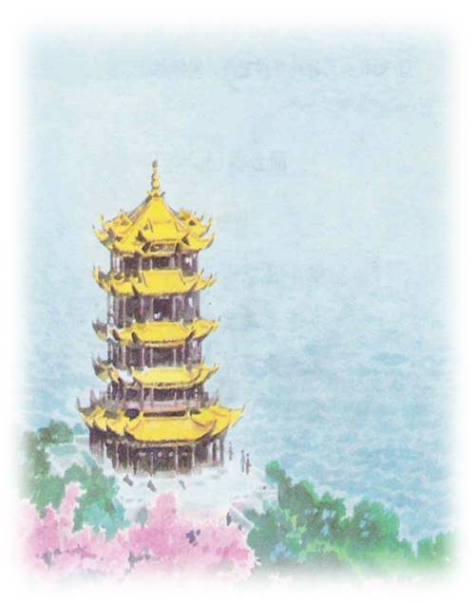
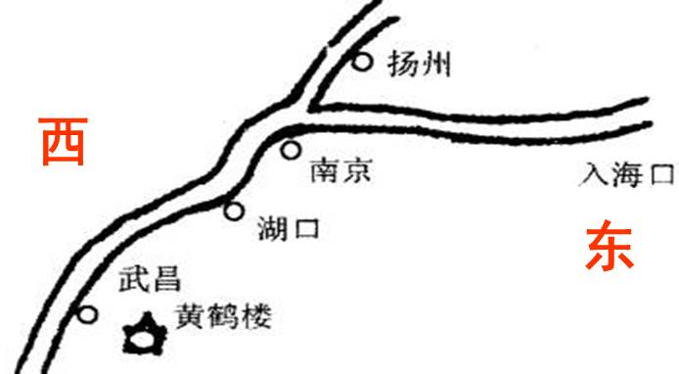
故人西辞黄鹤楼，烟花三月下扬州。
故人：老朋友。 烟花：形容柳絮如烟，鲜花似锦的春天景物。

Slide 20
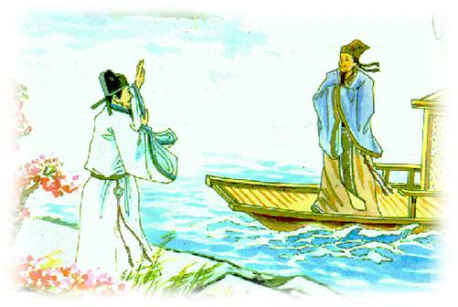
我的好友孟浩然在繁花似锦的阳春三月，由黄鹤楼出发，乘船东行到扬州去。

Slide 21
孤帆远影碧空尽，唯见长江天际流。
“孤帆”并不是说浩瀚的长江上只有一只帆船，而是说诗人的注意力全部集中在好友乘坐的那只帆船上。
孤帆：孤单单一只船。
尽：看不见了。
唯：只。

Slide 22
我伫立江边，目送友人的小舟愈行愈远，渐渐消失在水天相接的地方，只望见浩浩荡荡的江水流向天际。

Slide 23
帆影已经消失了，诗人还在翘首遥望，似乎要把自己对朋友的深深思念之情托付江水，陪伴行舟，将友人送到目的地。
此时此刻，李白在想什么呢？

Slide 24
主题概括
《黄鹤楼送孟浩然之广陵》通过描绘李白送好朋友孟浩然去广陵的动人场面，表现了友人间的依依惜别之情。
这首诗前两行叙事，后两行写景，并没有直接抒发感情。我们读了却能体会到李白当时的依依惜别之情。

Slide 25
04
随堂练习
  添加相关标题文字添加相关标题文字相关标题文字
  添加相关标题文字添加相关标题文字相关标题文字

Slide 26
随堂练习
你记住这些词语的意思了吗？
去
“之”的意思是（ ）。
“广陵”是现在的（ ）。
“烟花”指（ ）。
“尽”是（ ）。
扬州
艳丽的春景
消失

Slide 27
随堂练习
孟浩然
“故人”是老朋友，这里指（ ）。因为（ ） ，所以说“西辞”。
“唯”是（ ）。
“天际”是（ ）。
这首诗表达了李白对老朋友（ ）之情。
黄鹤楼在扬州的西边
只
天边
依依惜别

Slide 28
小学语文课件
同学们下课

